Slide 1




SISTEMA DE DISTRIBUCIÓN DE CLIENTES PARA AGENCIAS DE BANCO MEDIANTE EL ALGORITMO A*
Metodología de tesis

Slide 2
INTRODUCCIÓN
Desarrollo e implementación

Slide 3






Últimos 15 años
El Perú aumento 164%
2 149
Oficinas a nivel nacional
según informo(Asbanc)

Slide 4

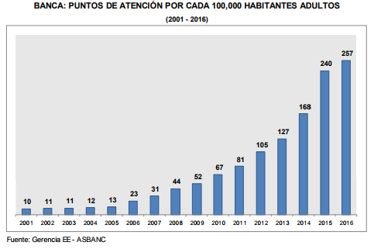

Chile 315 puntos de atención
Colombia 345 puntos de atención
Brasil 329 puntos de atención

Slide 5

Si tenemos tantos puntos de atención y bancos a disposición
¿ PORQUE TENEMOS ALTOS INDICES DE CLIENTES INSATISFECHOS ?

Slide 6
PLANTEAMIENTO DEL PROBLEMA
Desarrollo e implementación

Slide 7
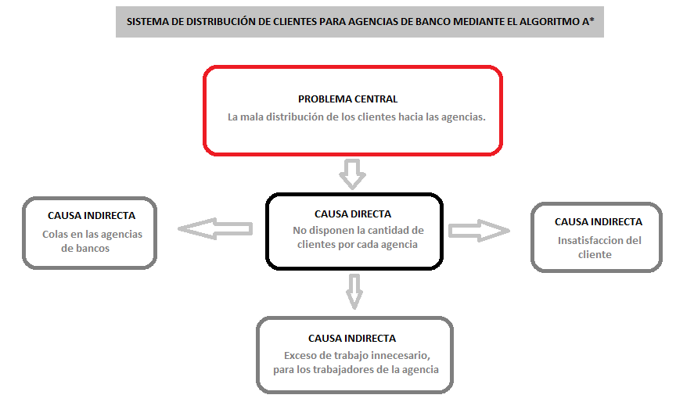

Slide 8
La mala distribución de los clientes hacia las agencias de bancos
PLANTEAMIENTO DEL PROBLEMA
Notes:
Hoy en día, hay que realizar todos los trámites y procedimientos de forma presencial y con distintos documentos para adquirir un productos o servicio.
Con la existencia de una mayor madurez en el comportamiento de compra y consumo de las personas y la oportunidad de generar modelos de economías colaborativas, existe la demanda de herramientas o soluciones digitales que los ayuden en sus actividades cotidianas de sustentar sus capacidades y/o aptitudes frente a terceros de forma digital con la finalidad de poder adquirir un nuevo servicio en un libre mercado cada vez más competitivo.

Slide 9
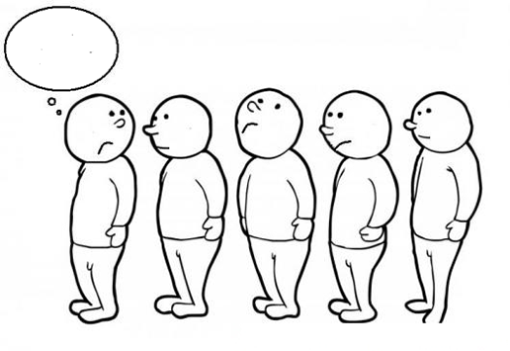

Slide 10
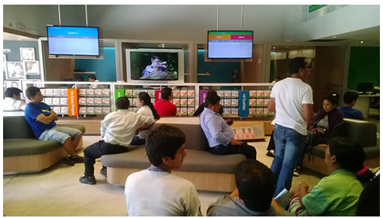
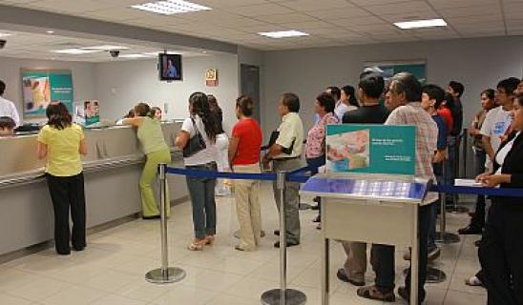
Lo que actualmente se esta haciendo, para tener satisfecho al cliente es arduo

Slide 11
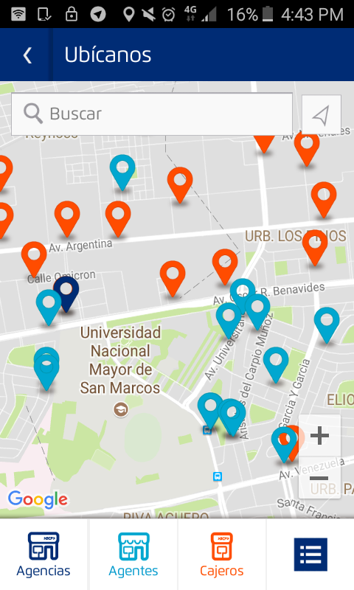
Los bancos están dando a disposición del cliente app móviles donde puede escoger su agencia que prefiera.

Slide 12
OBJETIVOS DE LA INVESTIGACIÓN
Desarrollo e implementación

Slide 13

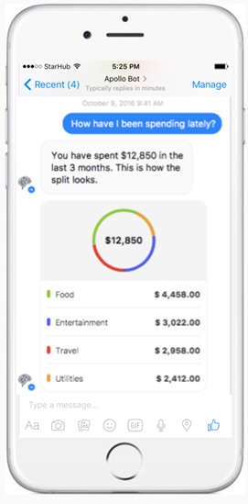

OBJETIVO GENERAL
Objetivos de la investigación
PLANTEAR UNA MEJOR DISTRIBUCIÓN DEL CLIENTE A LA HORA DE BUSCAR LA AGENCIA DE BANCO QUE MÁS SE ACOMODE A LAS NECESIDADES DEL CLIENTE.
OBJETIVO ESPECIFICO
GENERAR UNA MEJOR EXPERIENCIA AL USUARIO CON MEJORES RECOMENDACIONES A LA HORA DE BUSCAR UNA AGENCIA.
AUTOMATIZAR EL MODELO DE BÚSQUEDA EN UNA AGENCIA.
HALLAR LA CANTIDAD DE CLIENTES EN UNA AGENCIA.

Slide 14
JUSTIFICACIÓN, IMPORTANCIA Y LIMITACIONES DE LA INVESTIGACIÓN
Desarrollo e implementación

Slide 15
JUSTIFICACIÓN DE LA INVESTIGACIÓN
UN CLIENTE SATISFECHO GENERA UNA MEJOR EXPERIENCIA Y POR ENDE BENEFICIOS NO SOLO PARA LA EMPRESA FINANCIERA SINO TAMBIÉN PARA EL USUARIO, NO SOLO ES ENTREGAR UNA RESPUESTA (DISTANCIA DE AGENCIA FINANCIERA MÁS CERCANA) SINO ES ENTREGAR UNA EXPERIENCIA, RECOMENDACIONES PARA EL USUARIO (RECOMENDAR LA AGENCIA FINANCIERA MÁS IDÓNEO PARA EL USUARIO)
IMPORTANCIA DE LA INVESTIGACIÓN
UNA MEJOR DISTRIBUCIÓN DE LOS CLIENTES HACIA LAS DISTINTAS AGENCIAS DEL PERÚ
DISMINUCIÓN DE COLAS EN LAS AGENCIAS DE BANCOS
UNA EXCELENTE EXPERIENCIA PARA LOS CLIENTES
LIMITACIONES DE LA INVESTIGACIÓN
UNA LIMITACIÓN QUE TIENE LA INVESTIGACIÓN ES NO DISPONER CON LA CANTIDAD DE USUARIOS EN UNA AGENCIA FINANCIERA CUALQUIERA

Slide 16
ESTADO DE ARTE
Desarrollo e implementación

Slide 17
ALGORITMO DE DIJKSTRA
GOOGLE MAPS
APLICACIÓN MOVIL
ALGORITMO DE A*
GOOGLE MAPS API

Slide 18
MARCO TEÓRICO
Desarrollo e implementación

Slide 19
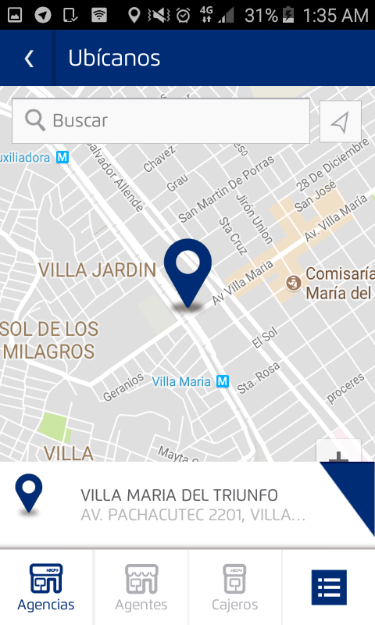
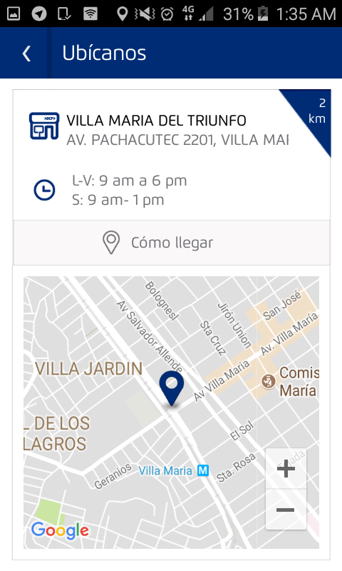
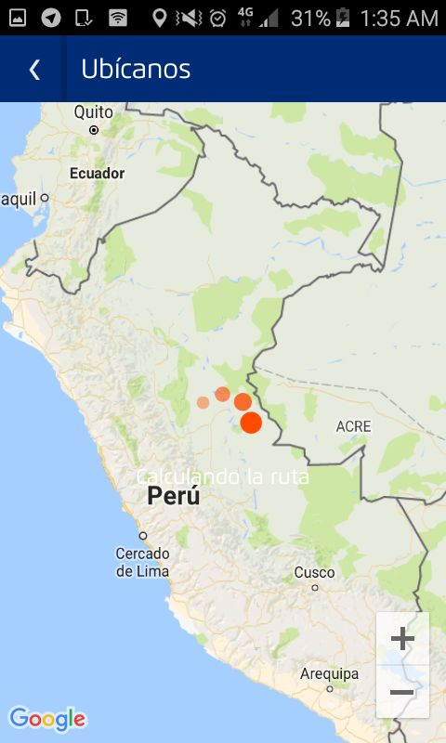
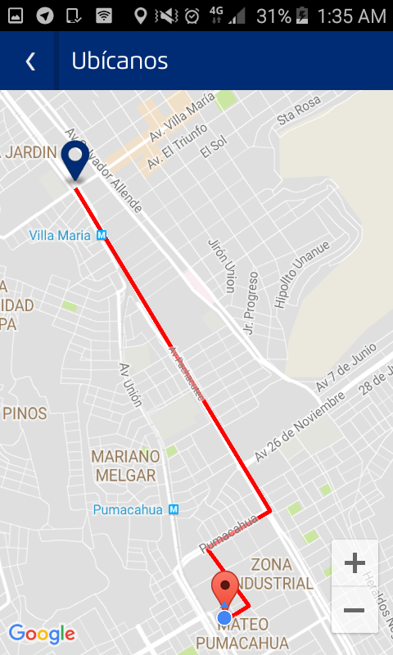
ACTUALMENTE SE USA COMO BASE DE BÚSQUEDA EL ALGORITMO DIJKSTRA, MEDIANTE EL APPI DE GOOGLE MAPS

Slide 20
¿ Que pasa cuando hay muchas agencias para escoger ?

Slide 21
LO QUE SE PLANTEA
Desarrollo e implementación

Slide 22
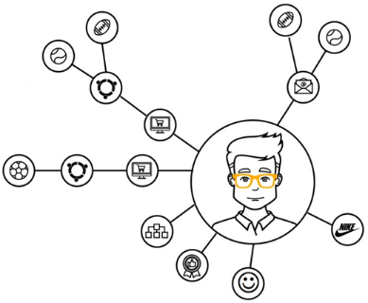
Una de las diferencias más significativas que propongo no es solo usar la distancia obtenida por Google maps para sugerir una agencia por ser las mas corta, de menos distancia sino darle al cliente verdaderas sugerencias donde usaremos más parámetros como son el tráfico, el horario de atención, cantidad de usuarios en una agencia, entre otros. A más parámetros mejor la respuesta para el cliente
INTEGRACION DE MAS PARAMETROS – PARA UNA MEJOR BUSQUEDA
Notes:
Hoy en día, hay que realizar todos los trámites y procedimientos de forma presencial y con distintos documentos para adquirir un productos o servicio.
Con la existencia de una mayor madurez en el comportamiento de compra y consumo de las personas y la oportunidad de generar modelos de economías colaborativas, existe la demanda de herramientas o soluciones digitales que los ayuden en sus actividades cotidianas de sustentar sus capacidades y/o aptitudes frente a terceros de forma digital con la finalidad de poder adquirir un nuevo servicio en un libre mercado cada vez más competitivo.

Slide 23
Para poder distribuir a los clientes eficientemente es no solo entregar un dato al cliente sino es darle sugerencias como, por ejemplo: “Esta agencia es la más cercana, pero por tu posición te convendría ir a la agencia B ya que tiene menos clientes en cola” “La agencia A tiene menos clientes pero por el tráfico que hay sería recomendable que te acerques a la agencia B” “Acercarse a la agencia B ya que su horario de atención es hasta las 6.00 pm y la agencia A cierra antes”
Para eso aumentaremos mas parámetro a mi algoritmo de búsqueda y usaremos el algoritmo A* para disponer de otros atributos como son la cantidad de clientes en la agencia o el trafico que hay en ese instante de la petición.
Al usar más parámetros lo sucederá es que se optimizará el patrón de búsqueda y dará mejores alternativas al usuario lo cual generará mejores ingresos al banco con una limpia distribución de sus clientes generando menos colas y mayor bienestar a los usuarios finales.
RESULTADOS – MEJORES EXPERIENCIAS
Notes:
Hoy en día, hay que realizar todos los trámites y procedimientos de forma presencial y con distintos documentos para adquirir un productos o servicio.
Con la existencia de una mayor madurez en el comportamiento de compra y consumo de las personas y la oportunidad de generar modelos de economías colaborativas, existe la demanda de herramientas o soluciones digitales que los ayuden en sus actividades cotidianas de sustentar sus capacidades y/o aptitudes frente a terceros de forma digital con la finalidad de poder adquirir un nuevo servicio en un libre mercado cada vez más competitivo.

Slide 24
GRACIAS

